Slide 1
Реализация требований ФГОС образования обучающихся с умственной отсталостью (интеллектуальными нарушениями) по предметной области «Русский язык и речевая практика» на основе УМК «Букварь. 1 класс» авторов А.К. Аксеновой, С.В. Комаровой, М.И. Шишковой.

Slide 2
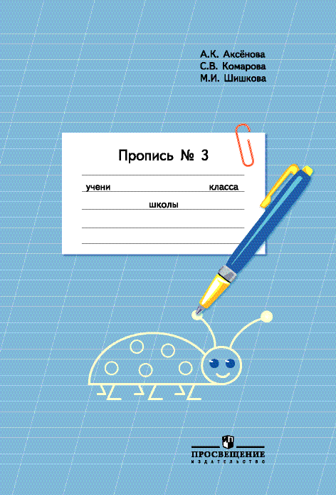

Slide 3
Предметная область «Язык и речевая практика». Учебный предмет: Русский язык. Раздел: Обучение грамоте.
Соответствие учебника требованиям ФГОС, АООП.
Формирование личностных и предметных результатов.
Формирование базовых учебных действий:
- личностных;
- коммуникативных;
- регулятивных;
- познавательных.

Slide 5
Направления работы
Формирование слухового восприятия и развитие грубых звуковых дифференцировок.
Работа по совершенствованию фонематического слуха и простейшего звукового анализа.
Работа по развитию артикуляционного аппарата.
Работа по развитию зрительно-пространственного восприятия.
Работа по координации движений мелких мышц кисти рук.
Развитие представлений об окружающем мире и первоначальных навыков речевого общения.

Slide 6
Первоначальные умения в области звукового анализа
Схемы слов и предложений

Slide 8
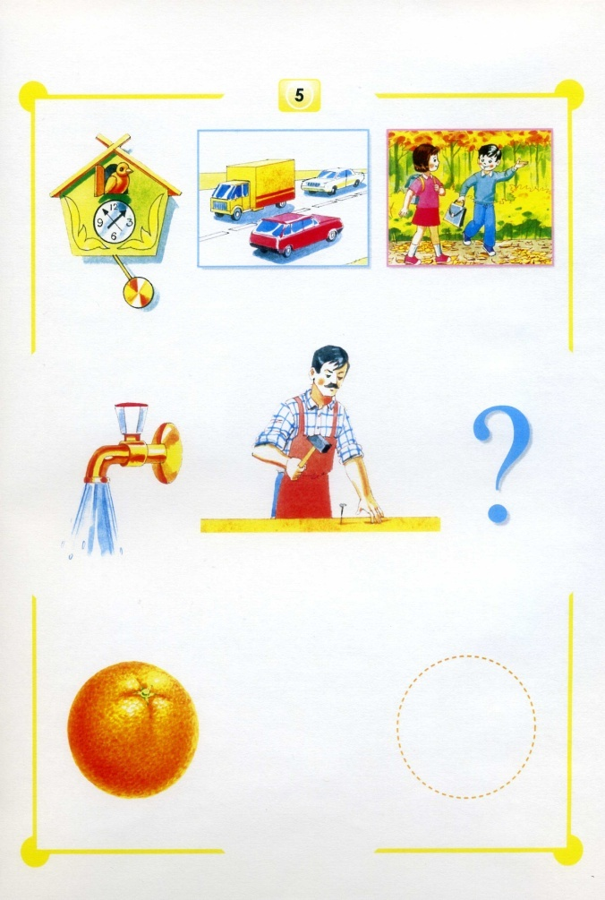
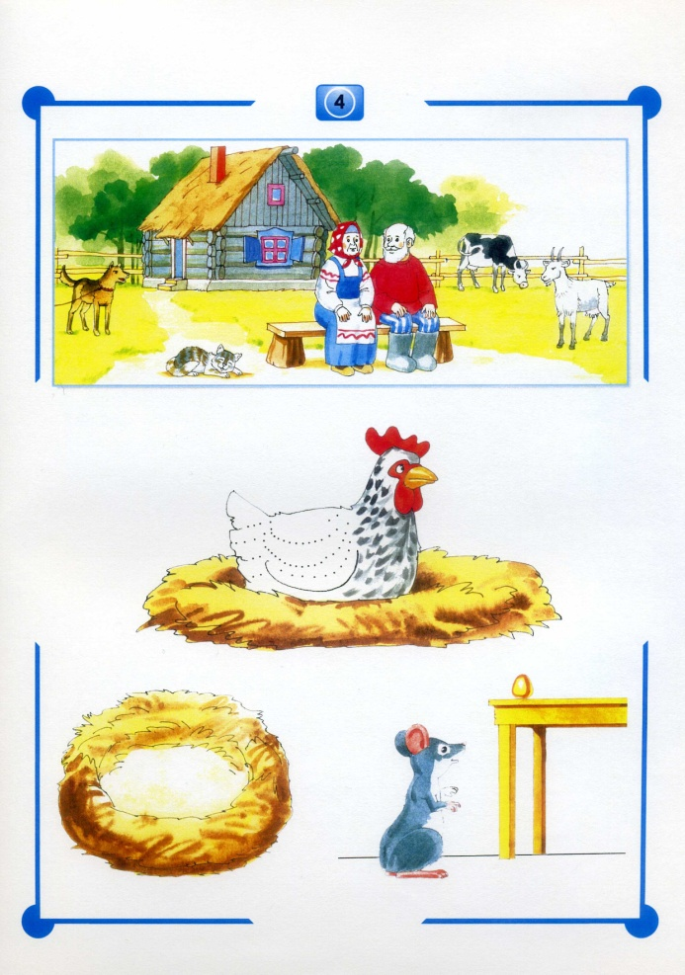
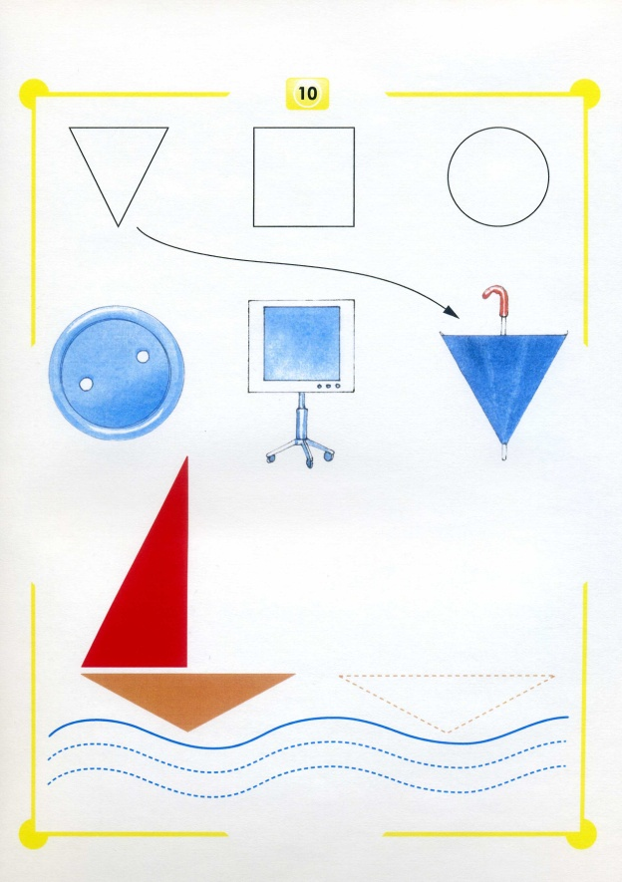

Slide 9
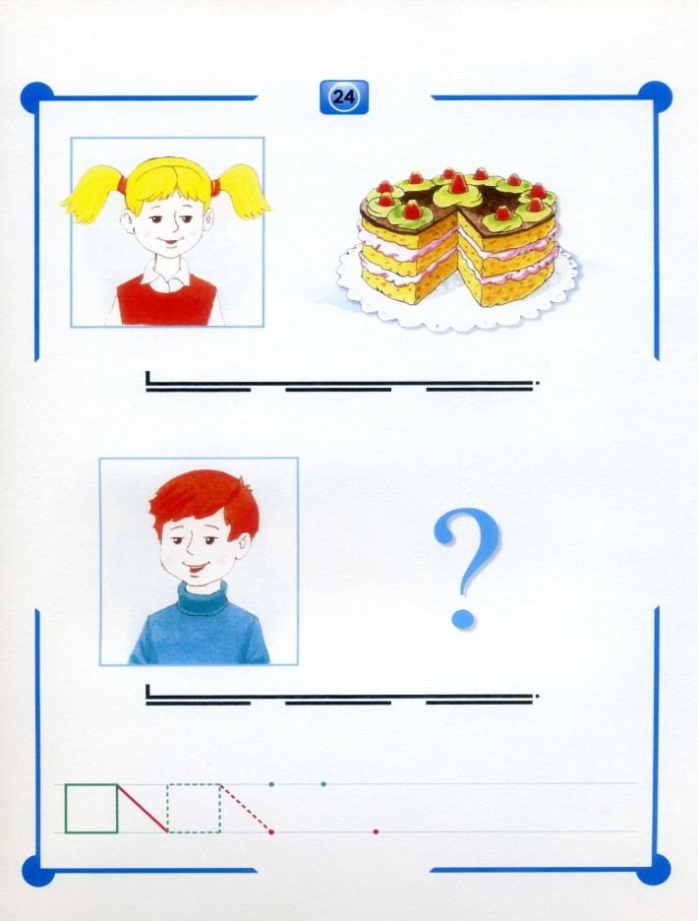
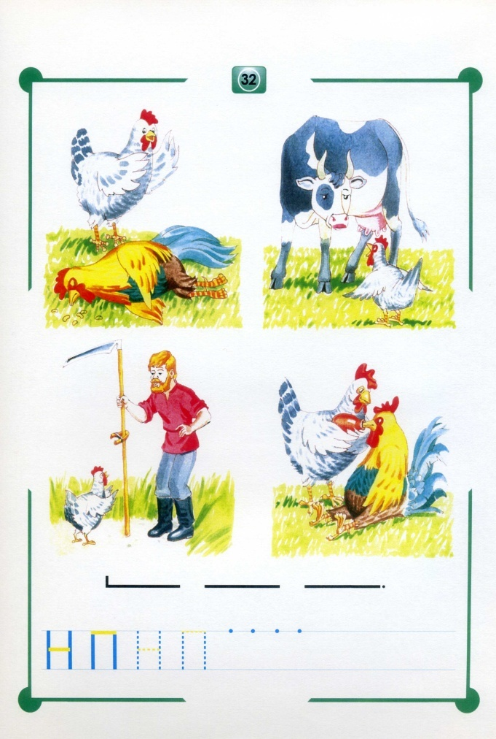

Slide 10
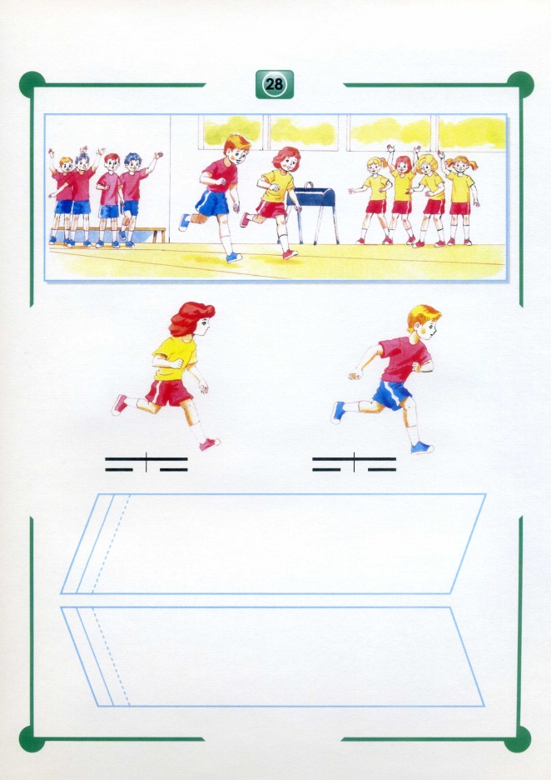
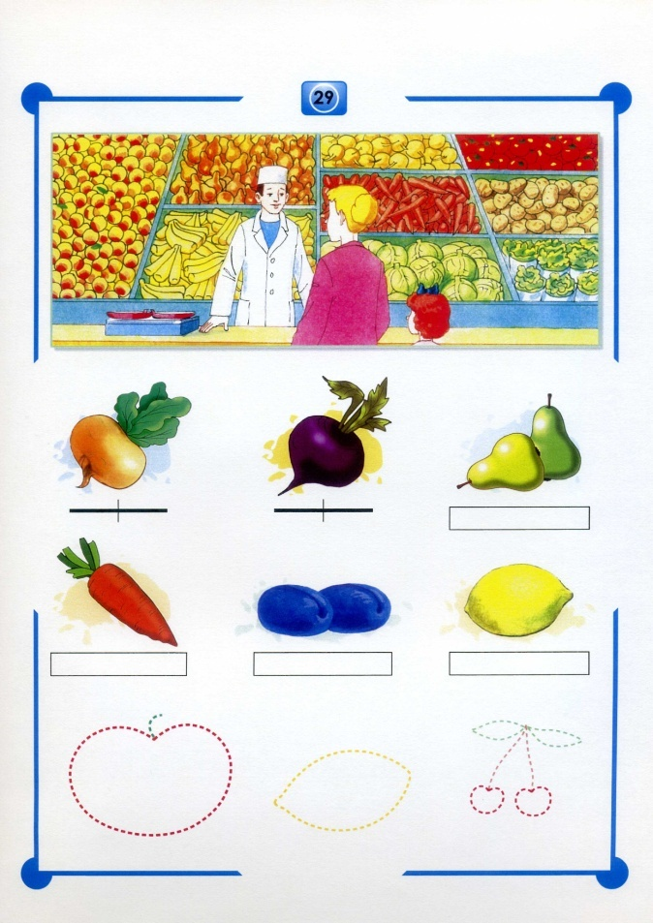

Slide 11
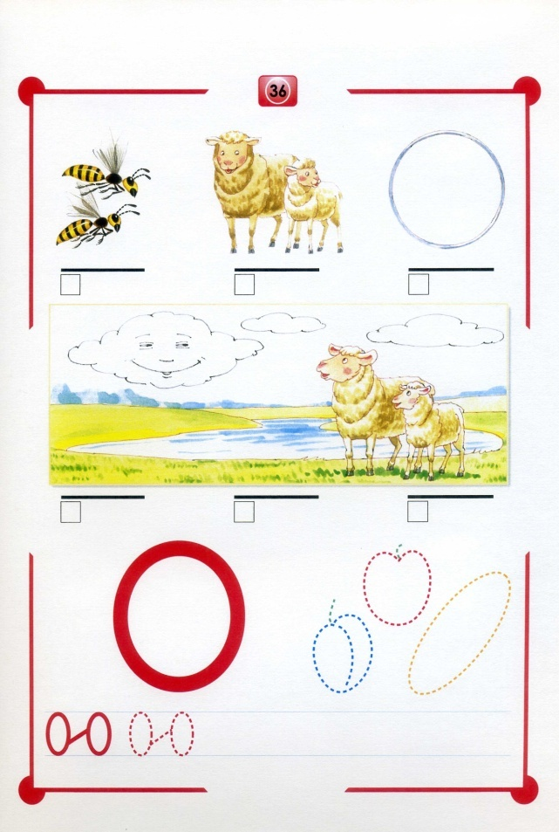
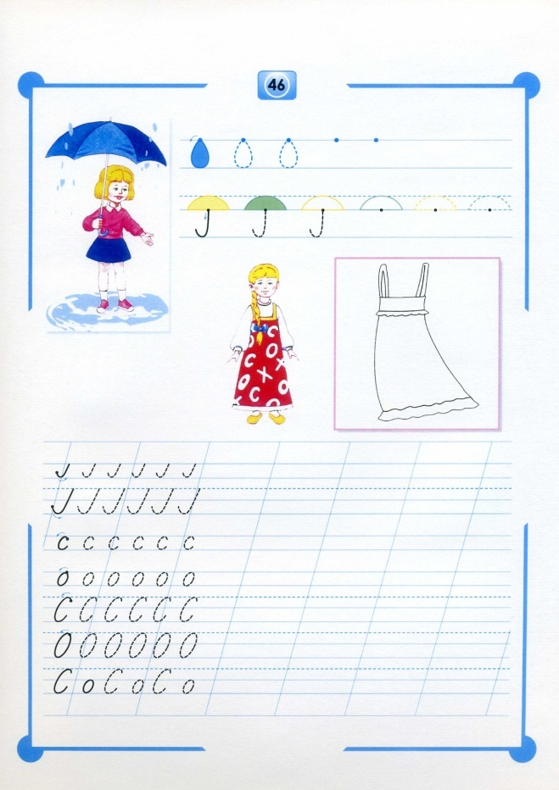

Slide 12
Букварный период. Этапы прохождения звуков и букв
На I этапе изучаются звуки и буквы: Аа, Уу, Мм, Оо, Хх, Сс, Нн, ы, Лл, Вв, Ии;
на II этапе – Шш, Пп, Тт, Кк, Зз, Рр, й. Жж, Бб, Дд, Гг, ь;
на III изучаются последние десять букв: Ее, Яя, Юю, Ёё, Чч, Фф, Цц, Ээ, Щщ, ъ.

Slide 13
Знакомство с новой буквой и звуком:
-выделение звука из живой речи
- выделение звука из начала или конца слова (опора на схему)
- запоминание образа буквы
Развитие фонематического слуха и звукового анализа
Многократность упражнений в чтении
Работа над предложением
Развитие речевого общения
Закрепление материала

Slide 14
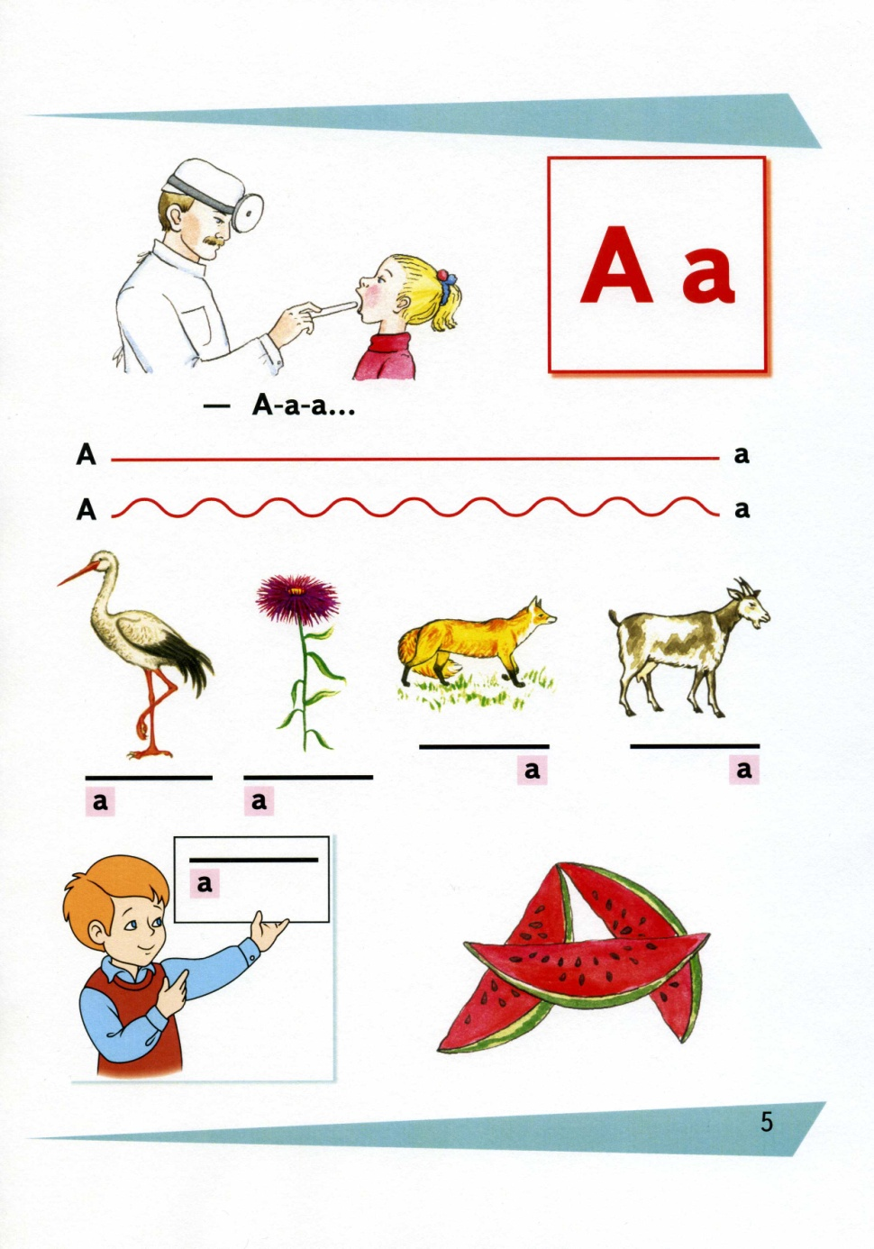
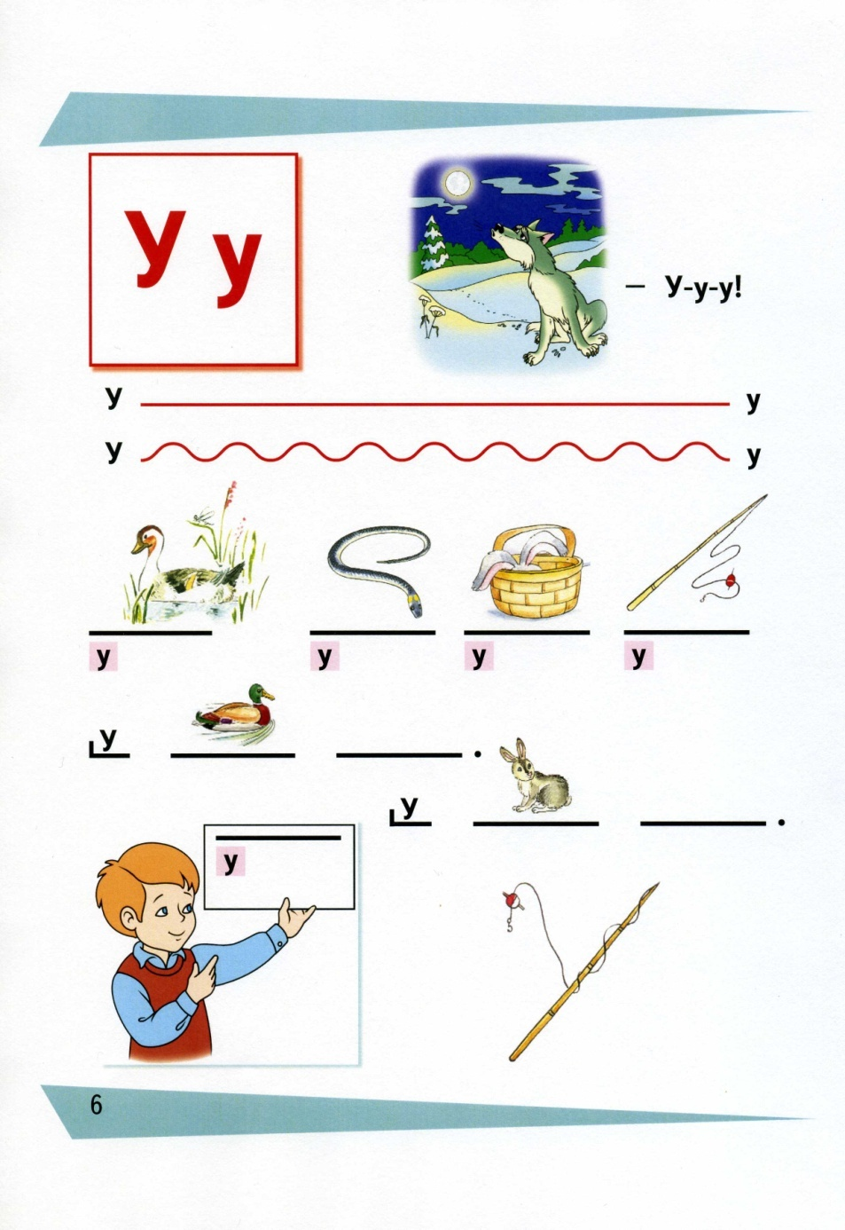

Slide 15
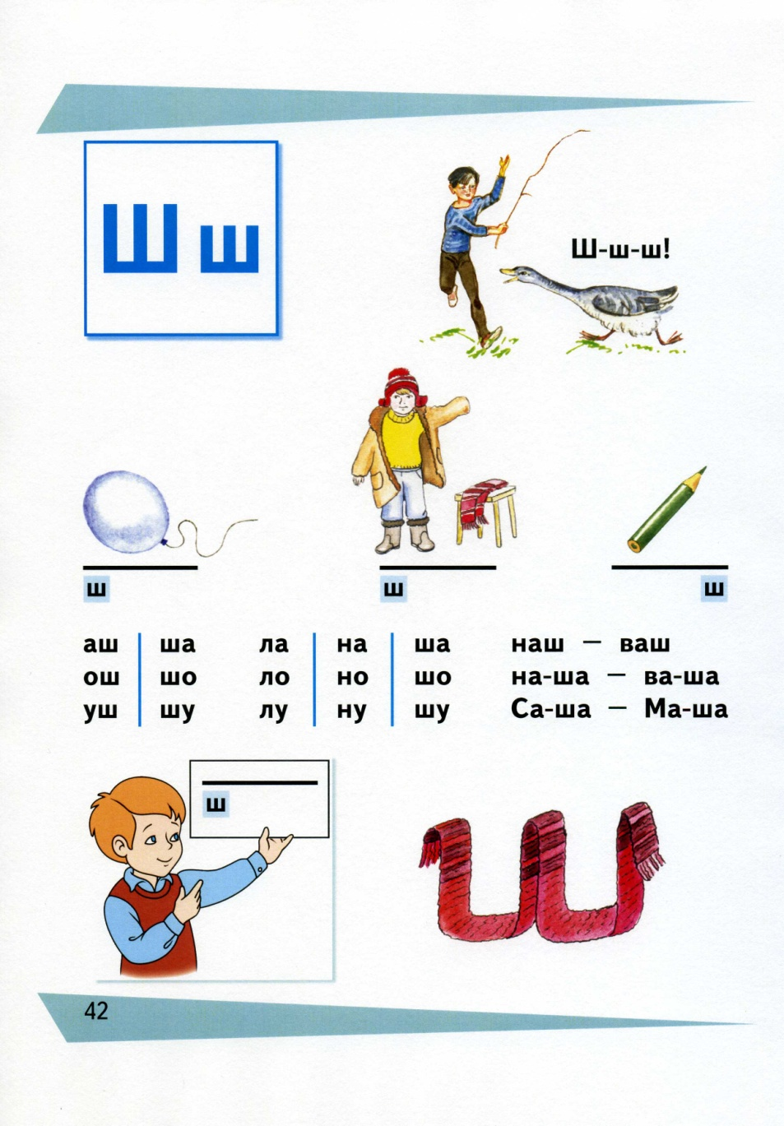
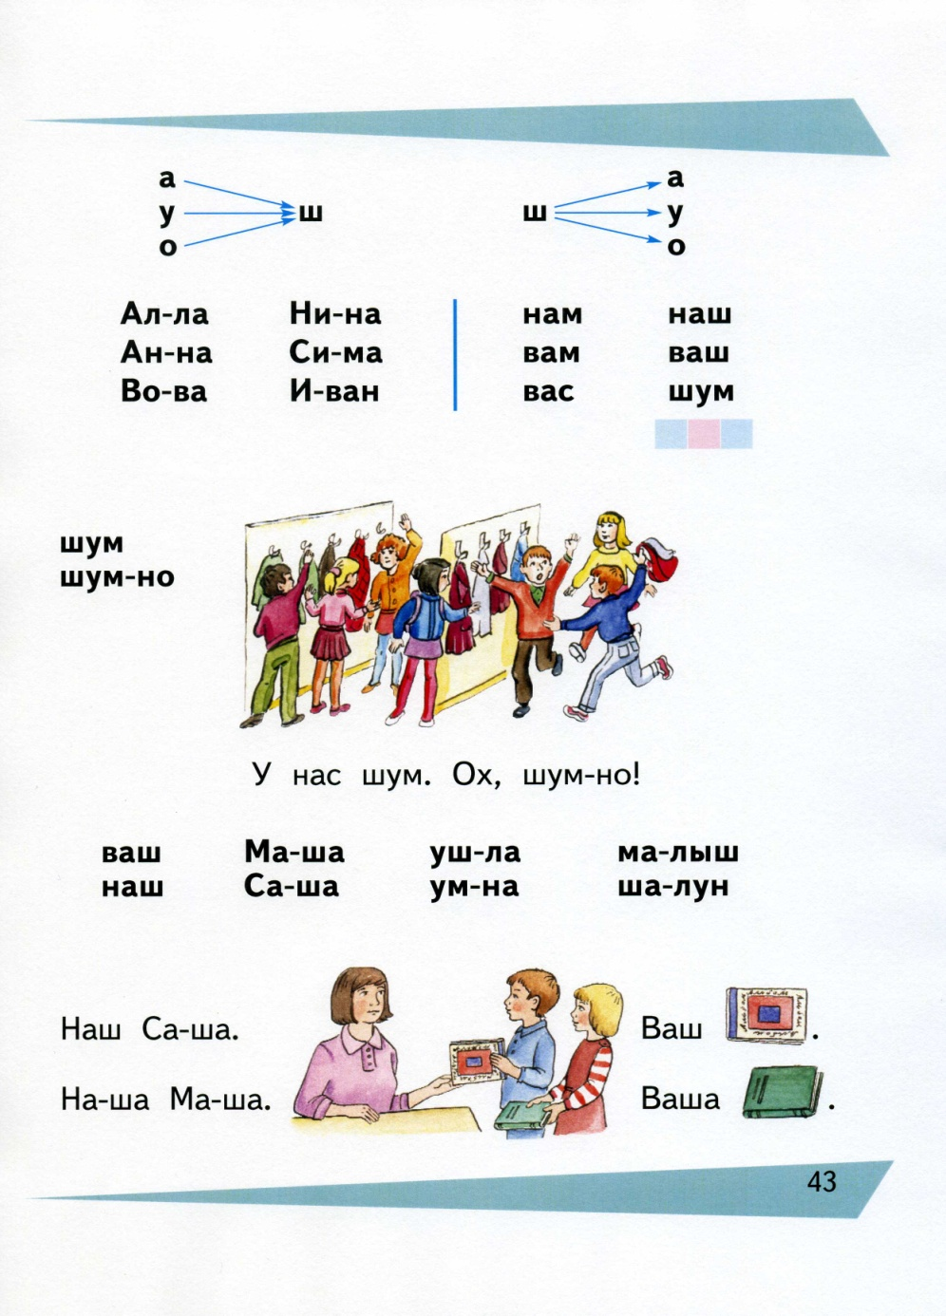

Slide 16
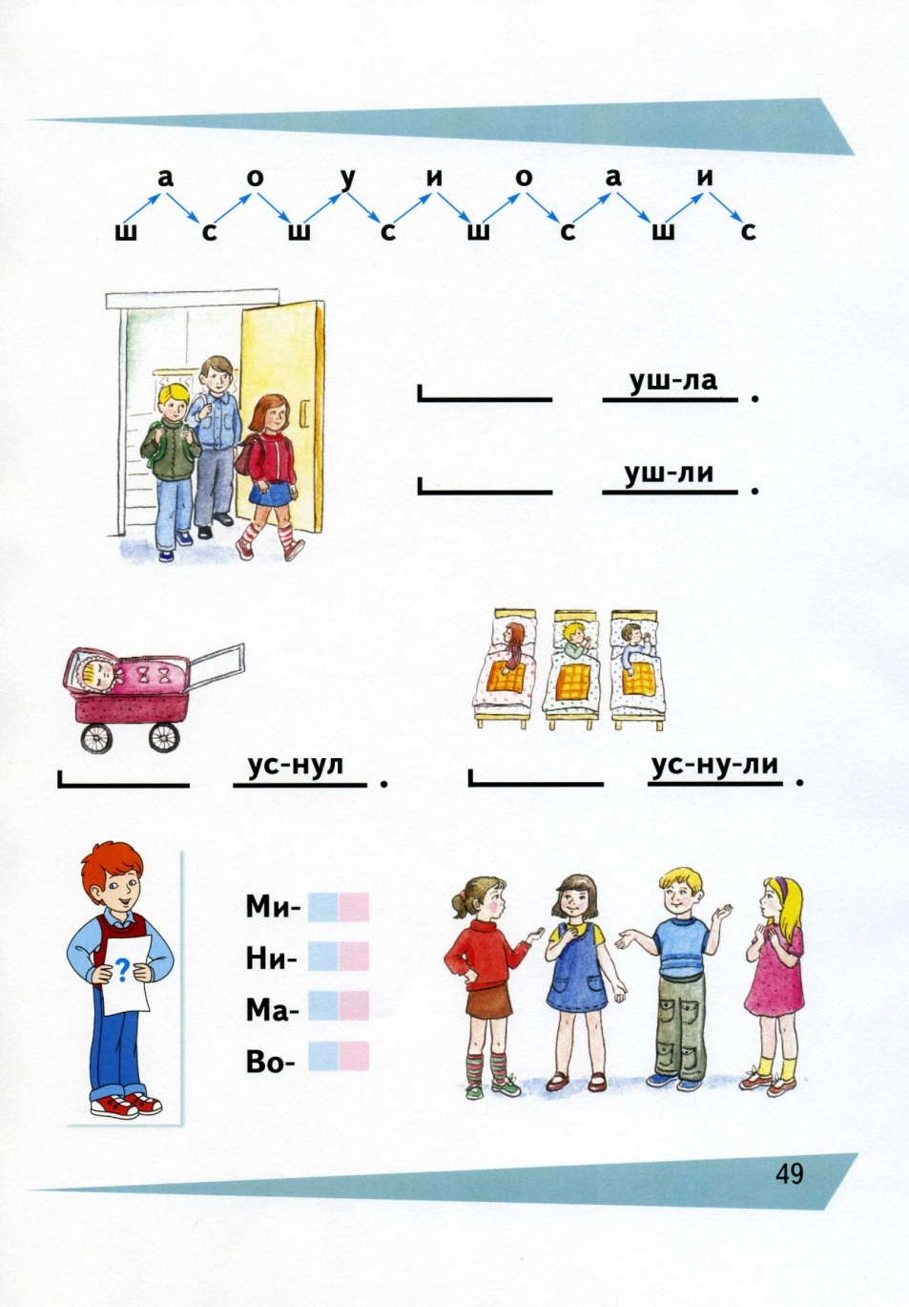
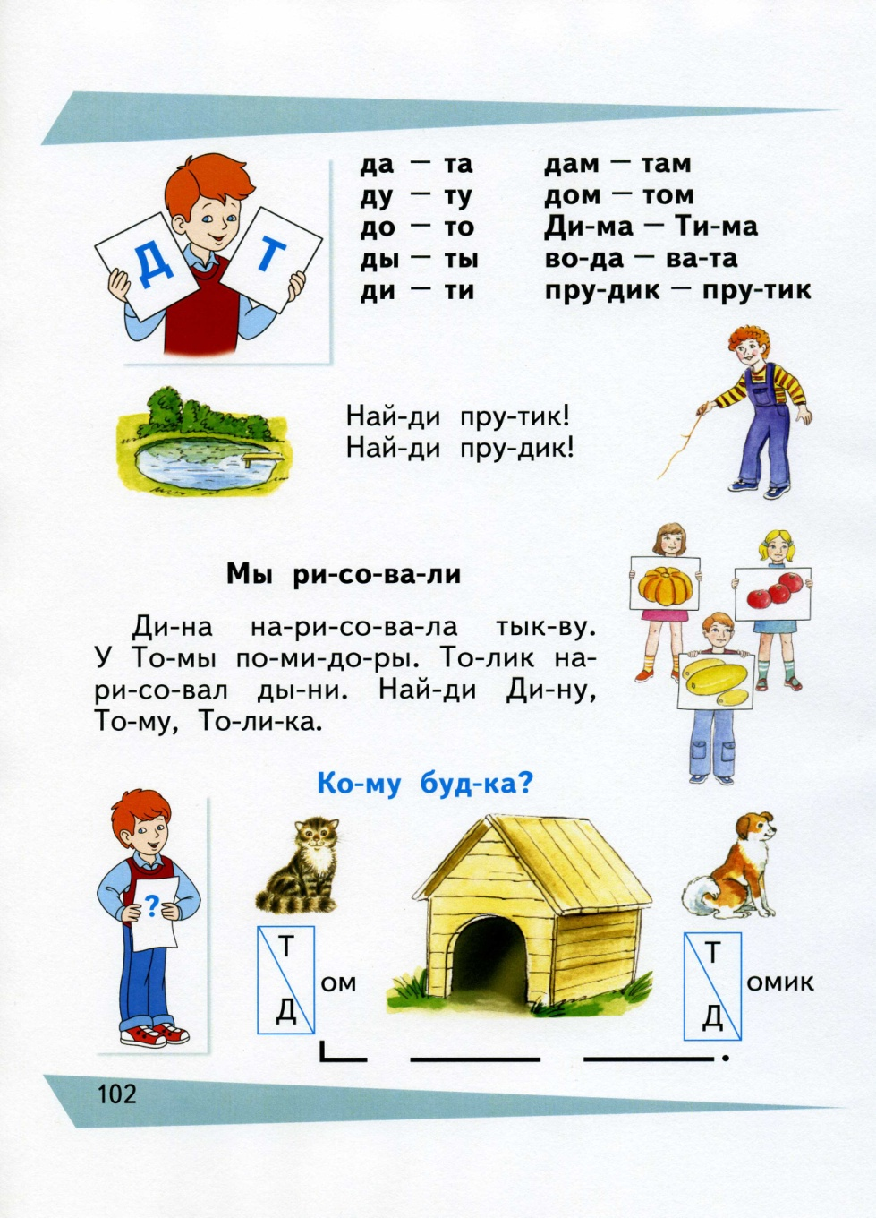

Slide 17
Обучение письму
Обучение правильному начертанию букв
Обучение соединению букв в слоги и слова
Обучение списыванию с рукописного и печатного текста
Помощь в виде узкой строки, наклонной линии, дополнительных линий, точек в местах начала написания букв и в местах их соединения, показ направления письма стрелочкой.
Одновременное изучение прописных и строчных букв.
Упрощение написания букв А, У, Н, В, Ш, И, К, Б, Ю, Чч, Ц, Щ.

Slide 18
Графические ошибки на письме у первоклассников
Смешение буквенных знаков;
неправильное начертание буквы;
зеркальное написание букв;
не соответствие звука с буквой, его обозначающей;
неправильное соединение букв в слоге.

Slide 19
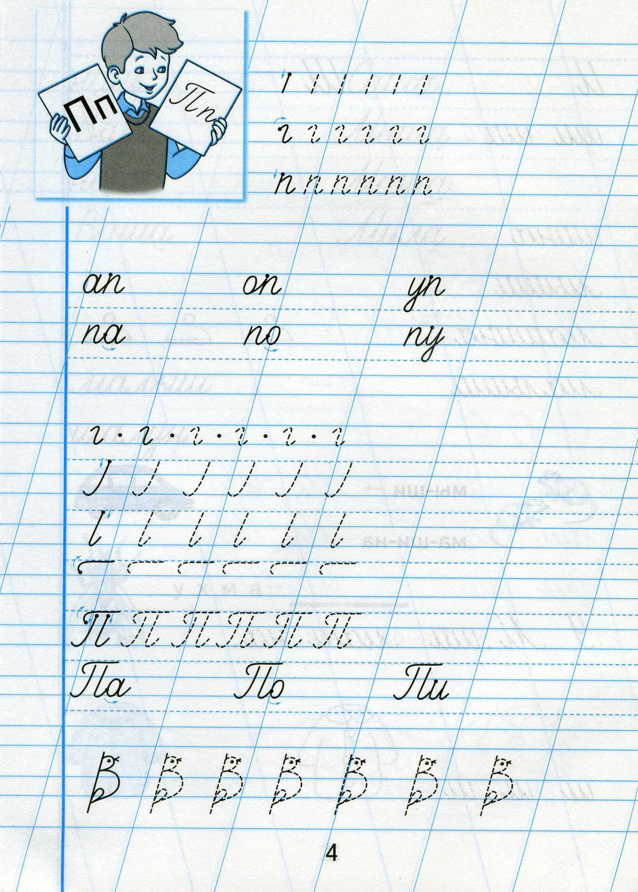
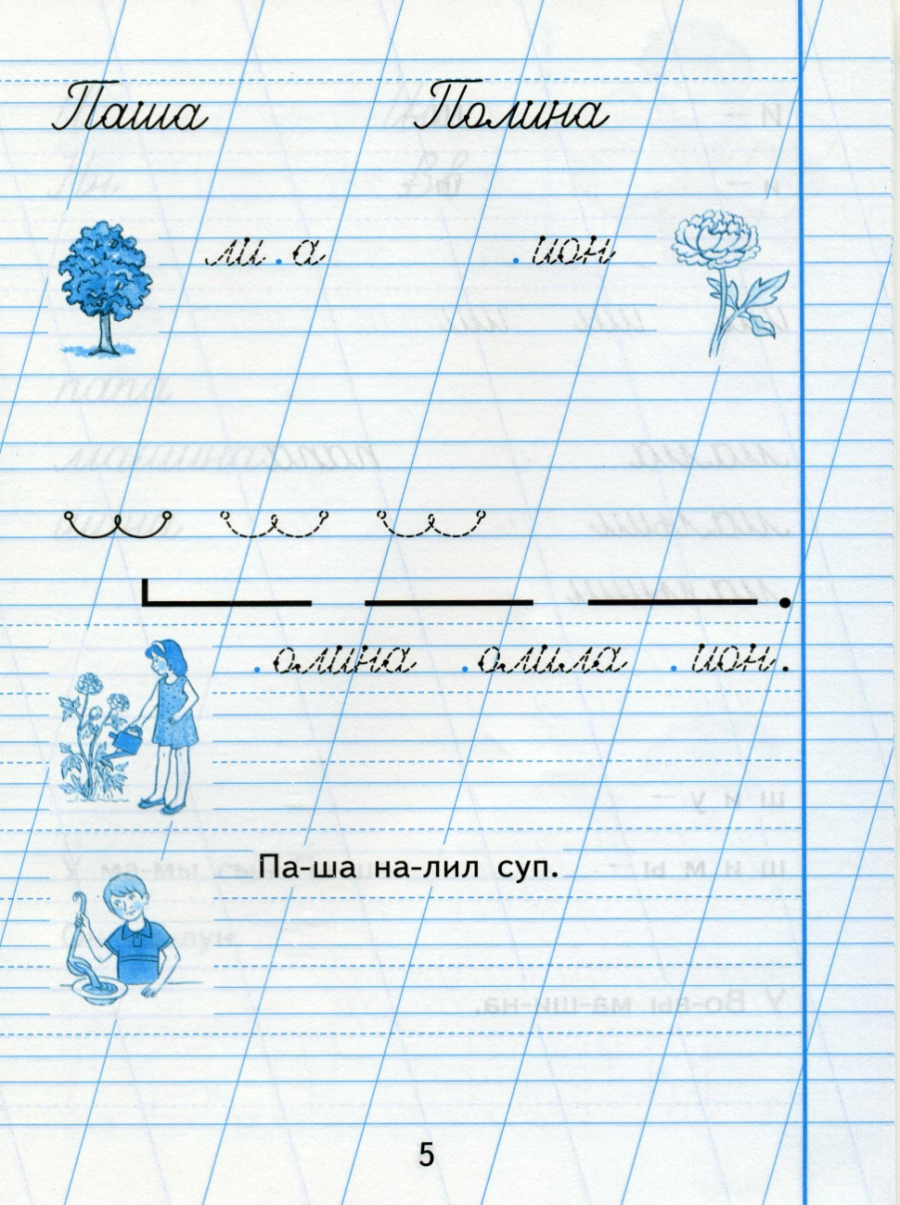

Slide 20
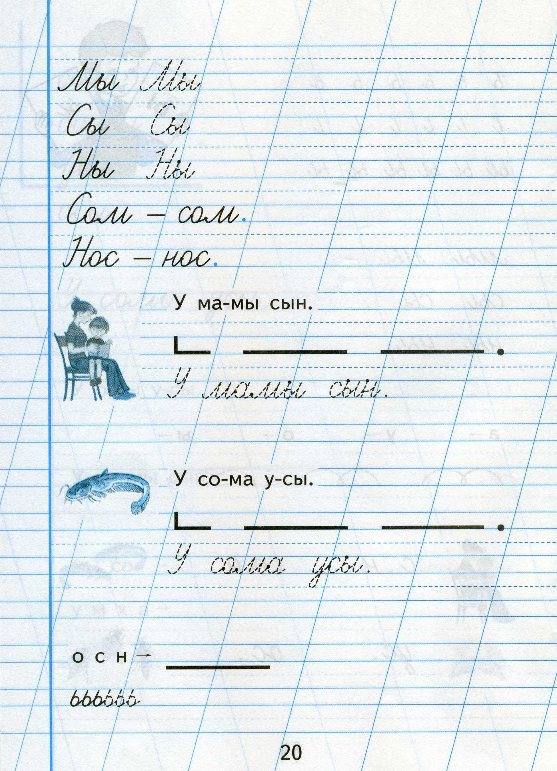
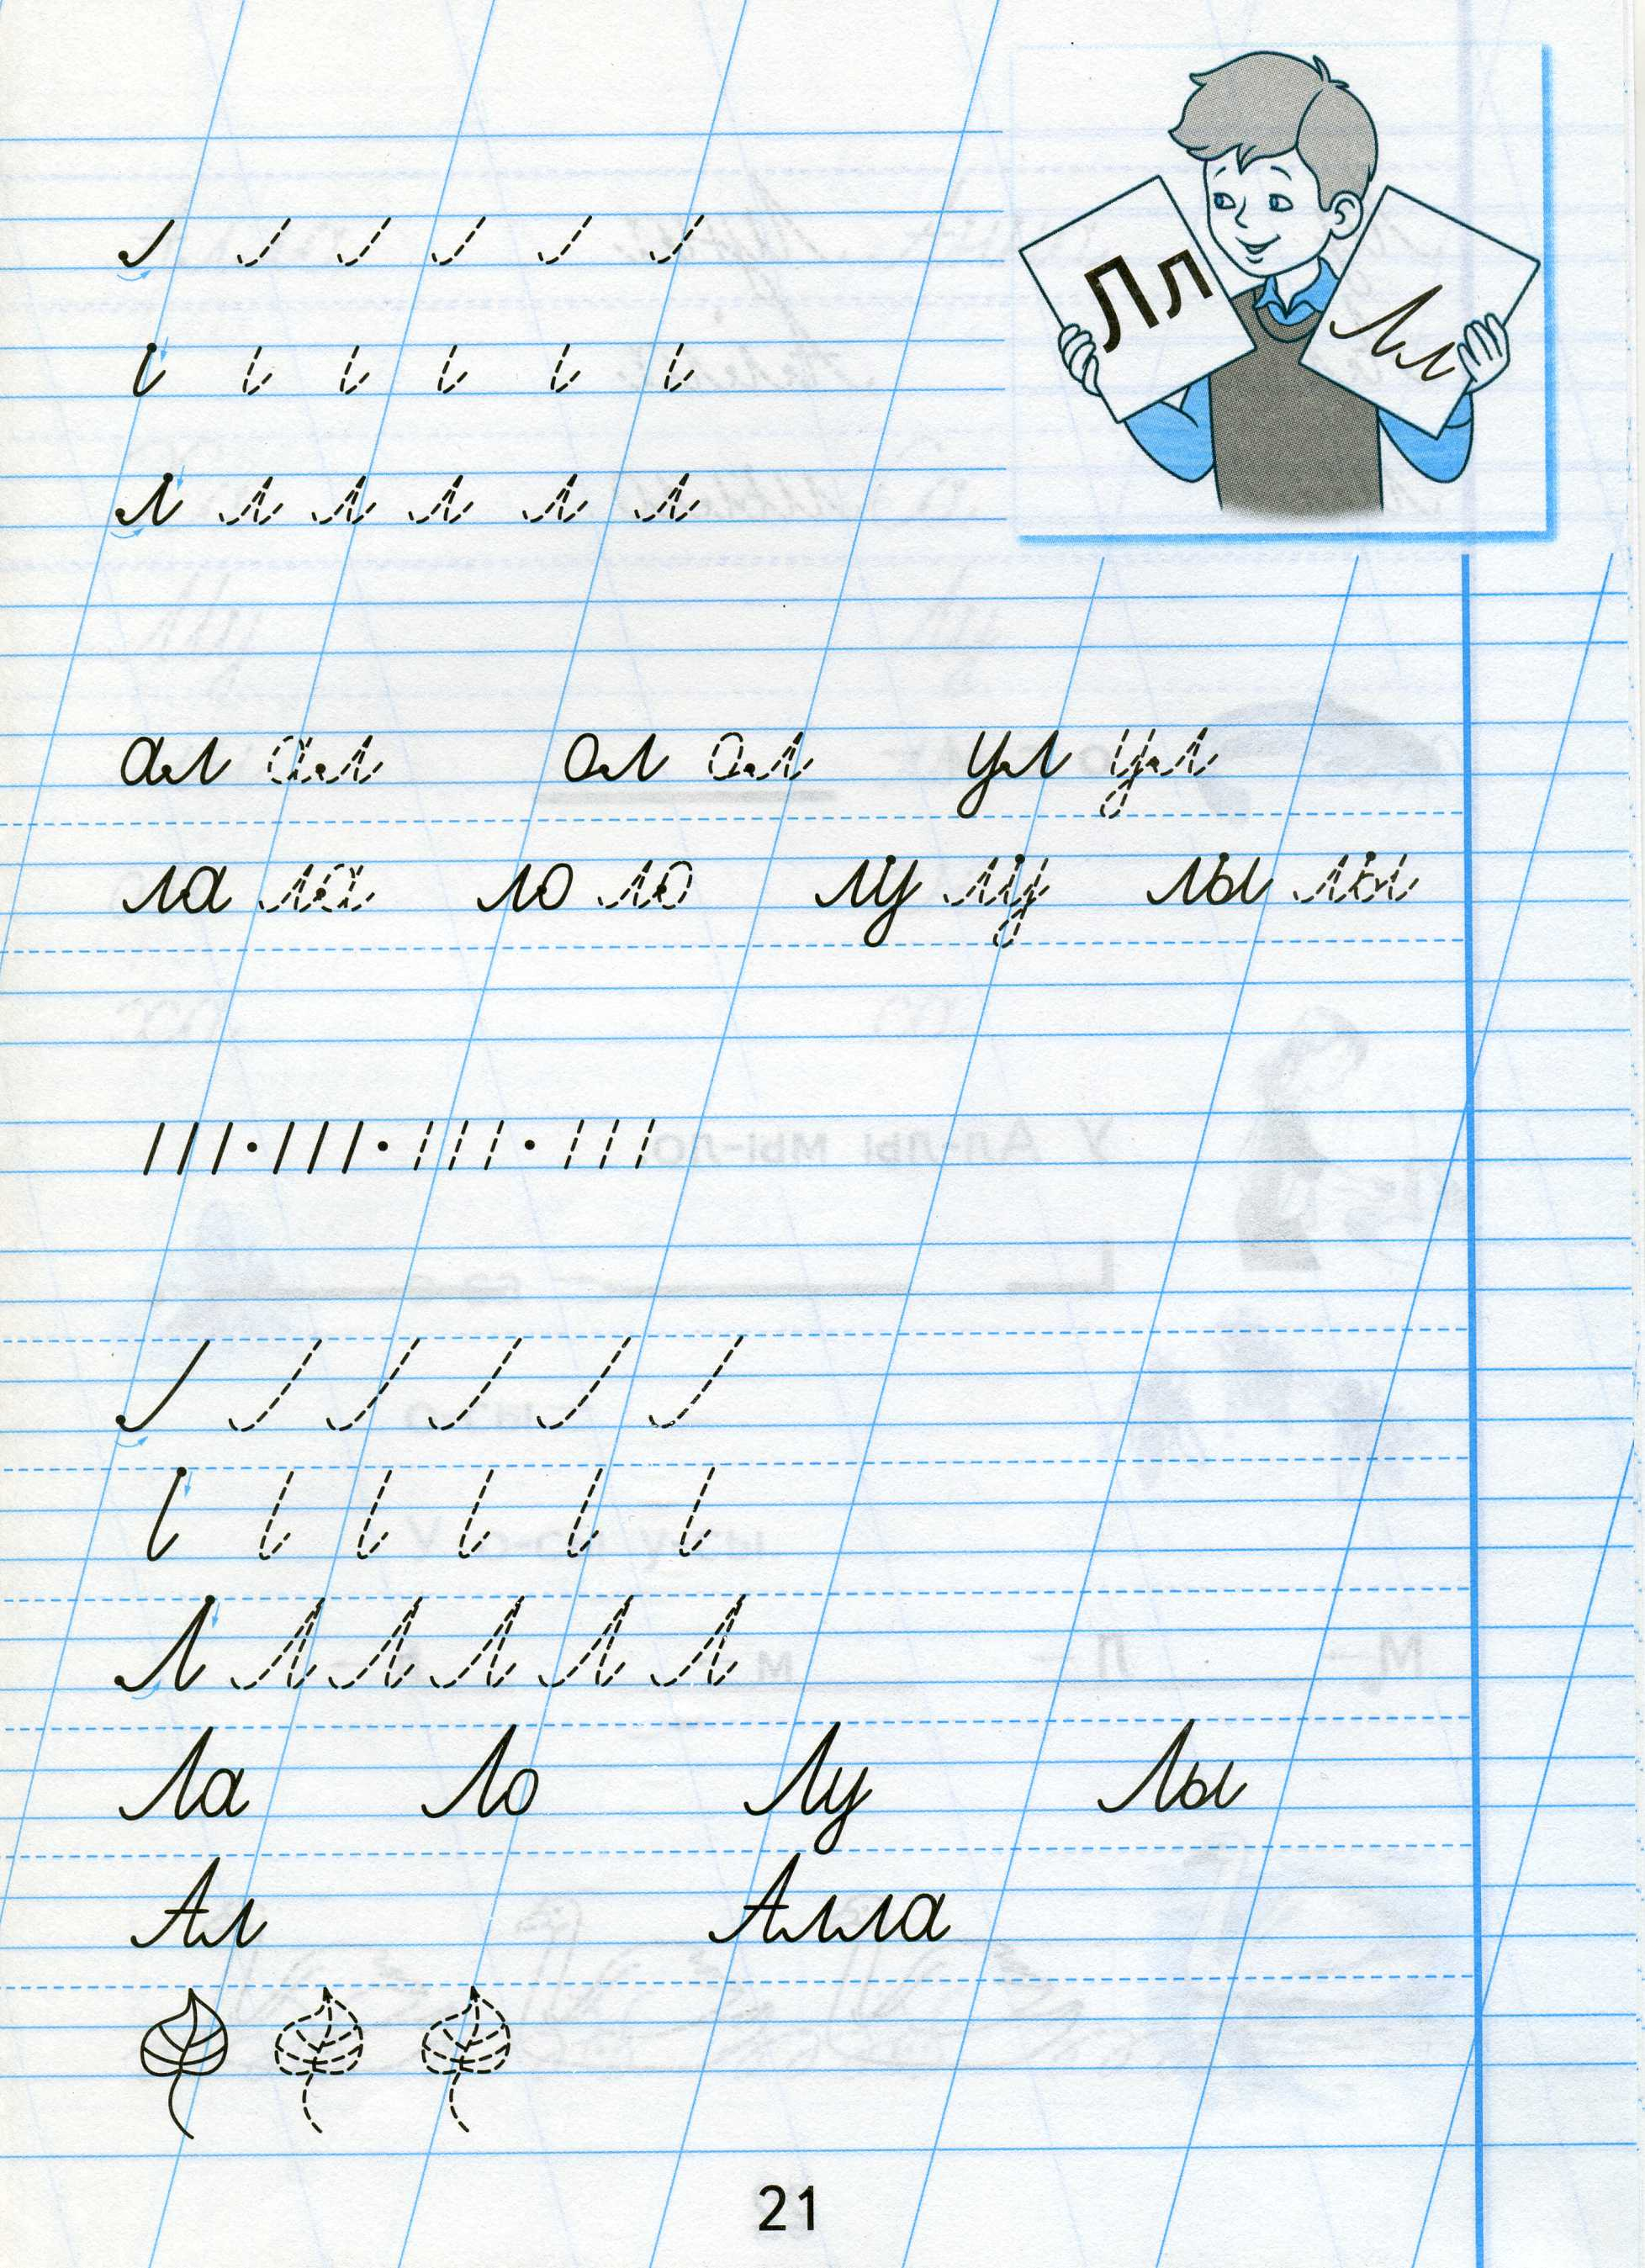

Slide 22
Спасибо за внимание!

